Slide 1
Всероссийский конкурс для учителей и педагогов дополнительного образования «ЛУЧШАЯ ПРЕЗЕНТАЦИЯ К УРОКУ»
Презентация к уроку литературного чтения в 4 классе
ТЕМА ПРЕЗЕНТАЦИИ:
«ЗА СТРОКАМИ ПУШКИНСКОЙ СКАЗКИ»
( к 185 –летию создания «Сказки о царе Салтане, о сыне его славном и могучем богатыре Гвидоне Салтановиче и о прекрасной царевне Лебеди» А.С. Пушкина)
Учитель начальных классов Костенко Виктория Алексеевна
Муниципальное бюджетное общеобразовательное учреждение муниципального образования город Краснодар
средняя общеобразовательная школа № 86
станица Старокорсунская

Slide 2
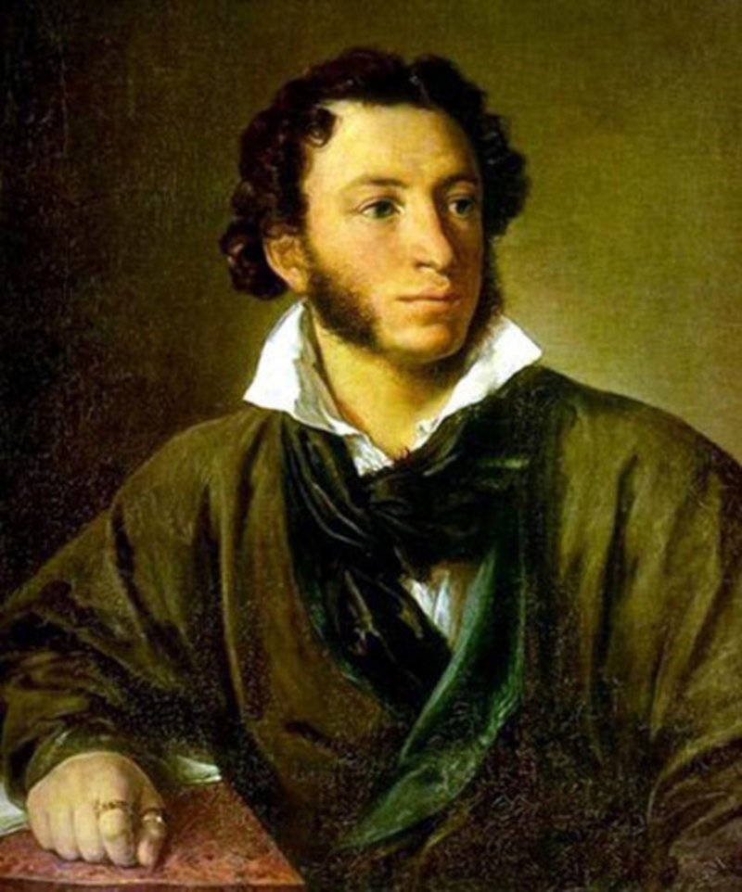
К нам приходят пушкинские
сказки, Яркие и добрые, как сны. Сыплются слова, слова-алмазы На вечерний бархат тишины. Шелестят волшебные страницы. Всё скорей нам хочется узнать. Вздрагивают детские ресницы, Верят в чудо детские глаза.
И. Акулина
Александр Сергеевич Пушкин (1799 — 1837) - величайший русский поэт и писатель , прозаик, драматург, публицист, критик, основоположник новой русской литературы, создатель русского литературного языка.

Slide 3
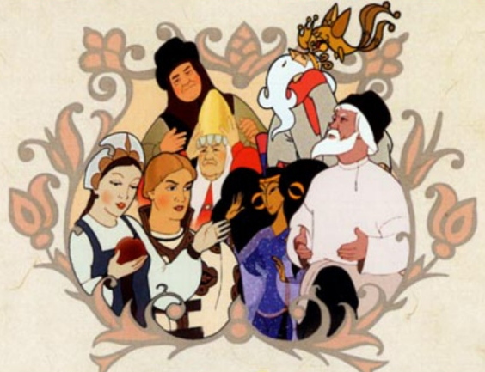
СКАЗКИ А.С.ПУШКИНА
«Жених»(1825)
«Сказка о попе и о работнике его Балде»(1830)
«Сказка о медведихе» (1830—1831)
«Сказка о царе Салтане, о сыне его славном и могучем богатыре Гвидоне Салтановиче и о прекрасной царевне Лебеди» (1831)
«Сказка о рыбаке и рыбке» (1833)
«Сказка о мёртвой царевне и семи богатырях»(1833)
«Сказка о золотом петушке» (1834)
Сказки в русском народном духе Пушкин писал на протяжении почти всего своего творчества,
с 1814 до 1834 г.
Они резко разделяются на две группы:
ранние (до 1825 г.)
и поздние.

Slide 4
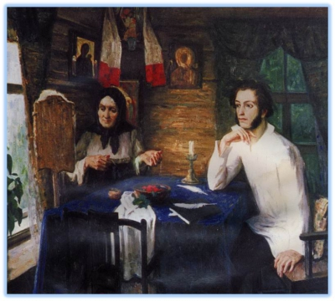
А.С. Пушкин часто любил бывать в Михайловском, о своем времяпрепровождении там (начало ноября 1824 г.) писал брату Льву: «… Вечером слушаю сказки — и вознаграждаю тем недостатки проклятого своего воспитания. Что за прелесть эти сказки! Каждая есть поэма!»
Няня Арина Родионовна старалась всячески скрасить одиночество поэта, который неоднократно повторял, что «с нею только мне не скучно»

Slide 5
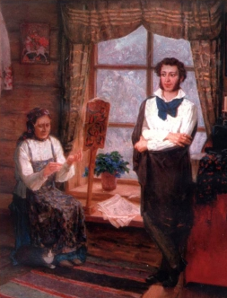
Арина Родионовна мастерски рассказывала сказки, сыпала пословицами, поговорками, знала народные поверия и, бесспорно, имела большое влияние на своего питомца.
Арина Родионовна передала Пушкину те сказки, которые бытовали у нее на родине.
Пушкинские записи тех сказочных сюжетов, что были сделаны в Михайловском со слов Арины Родионовны, до поры до времени оставались неиспользованными, и только несколько лет спустя поэт воплотил их в своем творчестве.

Slide 6
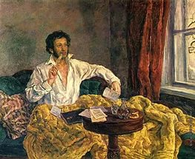
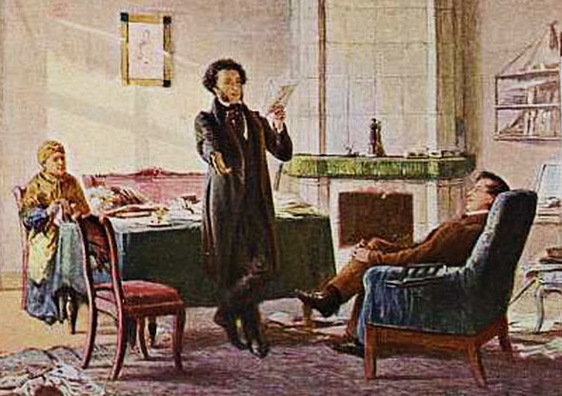
Летом 1831 года Пушкин находился в Царском Селе. Время было неспокойное, безлюдное: холера свирепствовала в Петербурге; карантины, окружавшие Царское Село, народные волнения в столице. Скрашивала эту ситуацию истинная дружба Александра Сергеевича с поэтом В.А. Жуковским.

Slide 7
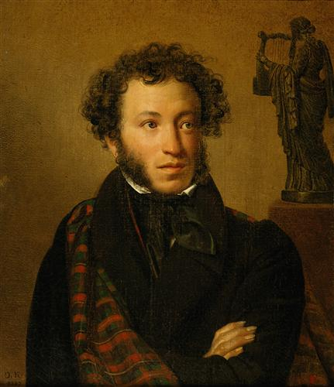
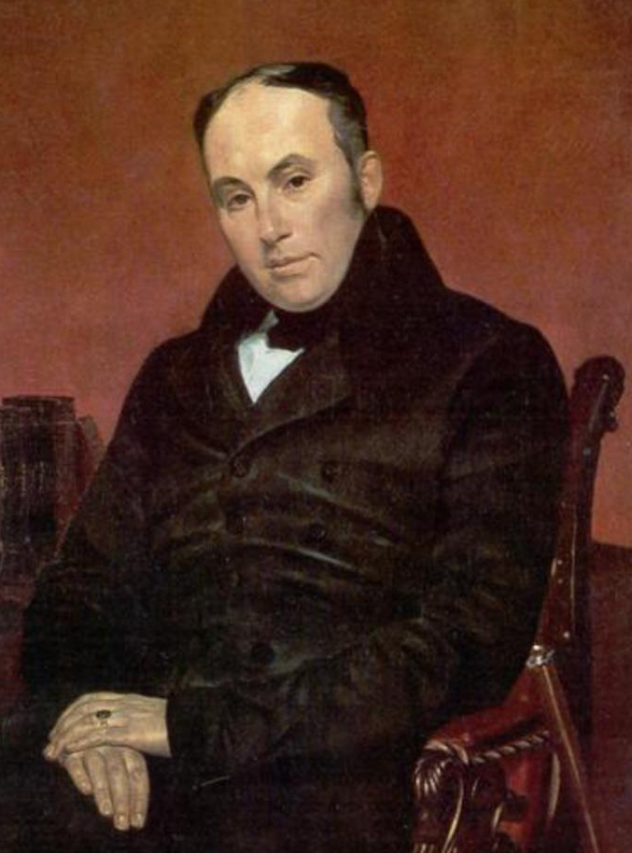
А.С.Пушкин считал себя учеником Василия Андреевича Жуковского, ведь именно его сказки вдохновили молодого Александра Сергеевича на создание собственных шедевров.

Slide 8
В 1831 году А.С.Пушкин представил своему другу "Сказку о попе и о работнике его Балде" и несколько других набросков.
В.А.Жуковский высоко оценил произведения и предложил вступить с ним в шуточное соревнование. Спор Жуковского и Пушкина касался написания сказок в народном стиле.
Так появились знаменитые "Сказка о царе Салтане и сыне его Гвидоне..." и "Сказка о мертвой царевне..." А.С.Пушкина, а также сказки В.А. Жуковского "О царе Берендее" и "О спящей царевне".

Slide 9
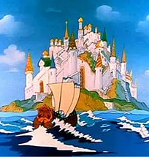
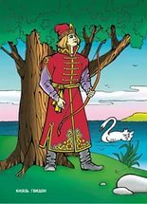
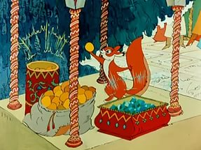
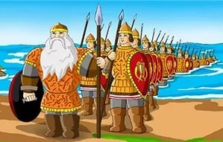
Каждому русскому человеку с детства знакомы великолепные сказки Александра Сергеевича Пушкина, удивительные и чудесные по своему сюжету и литературному слогу.
Все они прекрасны, но одной из самых любимых, пожалуй, можно назвать «Сказку о царе Салтане». Остров Буян и мудрый царь Гвидон, тридцать три богатыря и белочка с золотыми орешками — это образы, ставшие близкими и родными, сохранившиеся на всю жизнь. Вновь и вновь перелистывая страницы этой пушкинской сказки, не перестаешь удивляться ее внутренней красоте и глубокому смыслу.

Slide 10
АНАЛИЗ
«СКАЗКИ О ЦАРЕ САЛТАНЕ,
О СЫНЕ ЕГО СЛАВНОМ И МОГУЧЕМ БОГАТЫРЕ ГВИДОНЕ
И О ПРЕКРАСНОЙ ЦАРЕВНЕ ЛЕБЕДИ»
А.С. ПУШКИНА

Slide 11
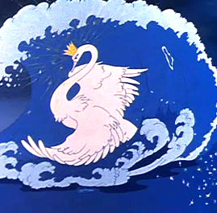
АНАЛИЗ СКАЗКИ О ЦАРЕ САЛТАНЕ
ВРЕМЯ НАПИСАНИЯ СКАЗКИ:
Краткая запись «Сказки о царе Салтане» в Кишиневе – 1822г.
Подробная запись в Михайловском – 1824г.
14 стихов, остальное проза – 1828г.
Написал полностью в 1831г., устроив творческое соревнование с Жуковским.
ЖАНР: литературная сказка (есть автор)
ИДЕЯ СКАЗКИ:
любая ложь, какой бы она продуманной ни была, и корысть в конечном итоге будут раскрыты и наказаны. И если человек искренне раскаивается и просит прощения, то он его получит. Добро действительно победит зло и накажет его.

Slide 12
АНАЛИЗ СКАЗКИ О ЦАРЕ САЛТАНЕ
КОМПОЗИЦИЯ:
1.Вступление: свадьба царя и зависть сестер.
2. Завязка произведения: отъезд Салтана и обман Ткачихи, Поварихи, сватьи бабы Бабарихи.
3. Развитие действия: приключения князя Гвидона на острове и чудеса царевны Лебеди.
4. Кульминация сказки: превращение Лебеди в царевну и прибытие Салтана в королевство Гвидона.
5. Развязка произведения: встреча царя с женой и торжественный пир.

Slide 13
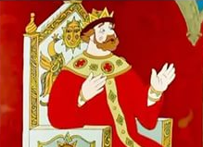
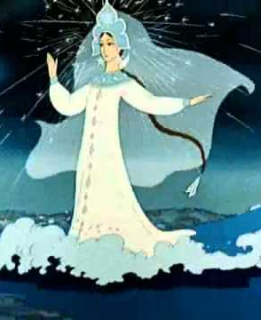
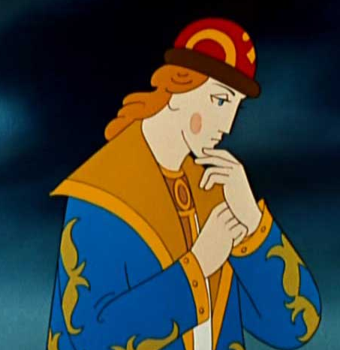
А. С. Пушкин мастерски создал образы персонажей литературного произведения. Автор преподнёс читателю характер героев сказки о царе Cалтане так, что невольно начинаешь сопереживать одной группе героев и абсолютно не симпатизировать другой.
ПОЛОЖИТЕЛЬНЫЕ ГЕРОИ
СКАЗКИ
царь Салтан,
его сын Гвидон,
девица под окном- будущая Царица,
Царевна-лебедь.

Slide 14
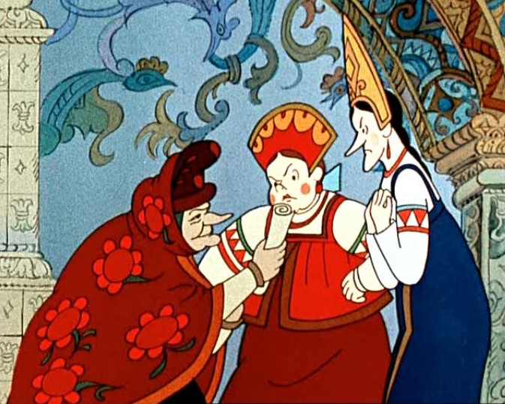
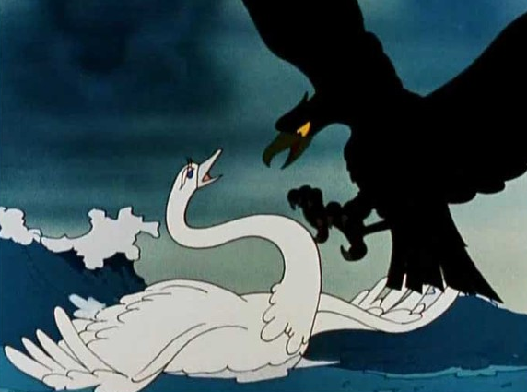
ОТРИЦАТЕЛЬНЫЕ ГЕРОИ СКАЗКИ
повариха,
ткачиха,
сватья баба Бабариха,
Коршун

Slide 15
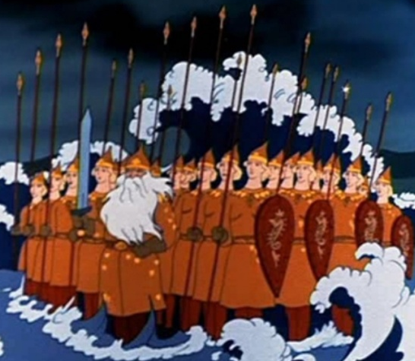
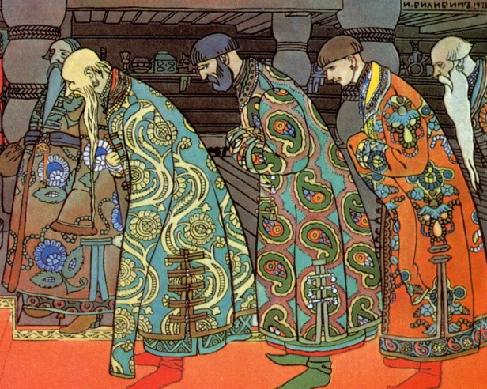
«НЕЙТРАЛЬНАЯ ГРУППА»
ГЕРОЕВ СКАЗКИ
белка,
заморские гости,
ветер,
волна,
дядька Черномор и 33 богатыря,
комар и шмель, в которых превращался князь Гвидон.

Slide 16
ОСОБЕННОСТИ СКАЗКИ О ЦАРЕ САЛТАНЕ
Отсутствие традиционного зачина- авторский текст;
Троекратные повторы (три раза Гвидон превращается, три раза торговцы- корабельщики разговаривают с Гвидоном и приезжают к славному Салтану, три раза «ткачиха с поварихой, с сватьей бабой Бабарихой» отговаривают царя посетить чудный остров и т.д.);
Наличие элементов разговорного стиля (сей раз,поверх, шлет- де, бурливо и др.);
Наличие слов, имеющих стилистическую окраску (старославянская лексика: брег, главы, злато и др.);
Большое количество «звукописи»: « Здравствуй, красная девица,- говорит он… И роди богатыря мне к исходу сентября»- звук «Р» (прием аллитерации» передает одновременно и «грозность», и серьезность намерений царя, и радость от предстоящего события).

Slide 17
ОСОБЕННОСТИ СКАЗКИ О ЦАРЕ САЛТАНЕ
6. Наличие сравнений: «Царица над ребенком, как орлица над орленком», «ядра- чистый изумруд», все равны, как на подбор; в чешуе, как жар горя; тих, как день ненастный; выступает, будто пава; царица, словно горькая вдовица.
7. Наличие эпитетов (красочных слов): пир честной, царица молодая, лук дубовый, пышный двор, город златоглавый, князь прекрасный и др.
8. Наличие синонимов: царь-государь, речь-разговор, молва и др.
9. Наличие обращений: ты волна моя, волна; здравствуй, молодец прекрасный; чем вы, гости, торг ведёте? и др.
10. Наличие слов с ласкательными суффиксами: сестрица, для батюшки-царя,голубушки-сестрицы,

Slide 18
ОСОБЕННОСТИ СКАЗКИ О ЦАРЕ САЛТАНЕ
11. Обилие глаголов, передающих динамику событий:
Коршун носится над ней;
…. Так и плещет,
Воду круг мутит и хлещет…
Тот уж когти распустил..
или
И крылами замахала,
Воду с шумом расплескала
И обрызгала его…
Тут он в точку уменьшился,
В комара оборотился,
Полетел и запищал,
Судно на море догнал…

Slide 19
ОСОБЕННОСТИ СКАЗКИ О ЦАРЕ САЛТАНЕ
12. Большое количество вопросительных предложений, побуждающих читателей предугадать ход событий, заставляющих мыслить и быть непосредственным участником действия.
Но из бочки кто их вынет?
Бог неужто их покинет?
Как бы здесь на двор окошко
Нам проделать?
Долго ль ездили? куда? и т.д.
13. Элементы «ВОЛШЕБНОЙ СКАЗКИ»:
Присутствие волшебных героев: царевна- лебедь, тридцать три богатыря, белочка-затейница, чародей-коршун; волшебные превращения (превращения Гвидона в муху, комара, шмеля)

Slide 20
ОСОБЕННОСТИ СКАЗКИ О ЦАРЕ САЛТАНЕ
РАЗМЕР четырёхстопный хорей
РИФМА парная

Slide 21
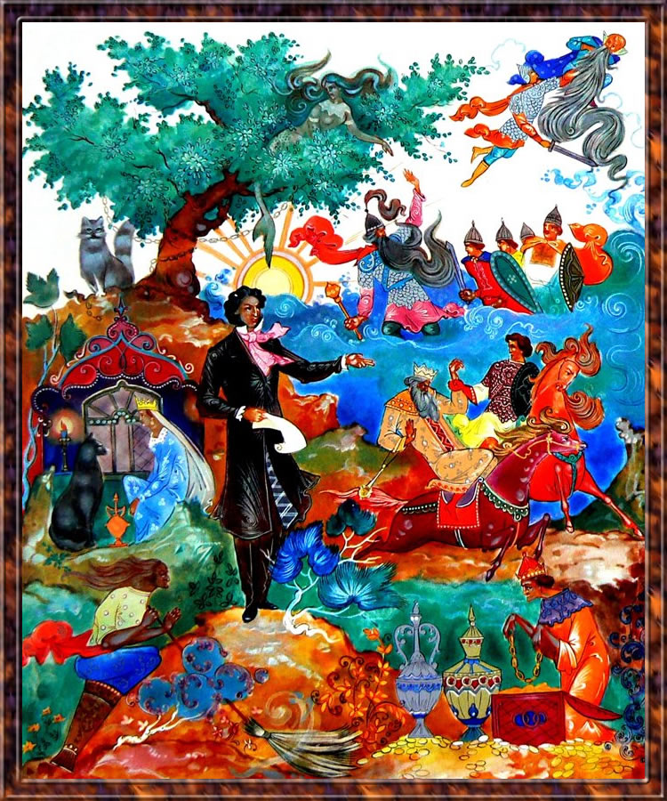

Slide 22
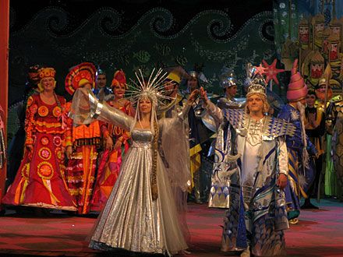
СКАЗКА ПУШКИНА
О ЦАРЕ САЛТАНЕ В МУЗЫКЕ
Н.А. РИМСКИЙ-КОРСАКОВ
ОПЕРА
«СКАЗКА О ЦАРЕ САЛТАНЕ»,
ЛИБРЕТТО
В. БЕЛЬСКОГО, 1900г.

Slide 23
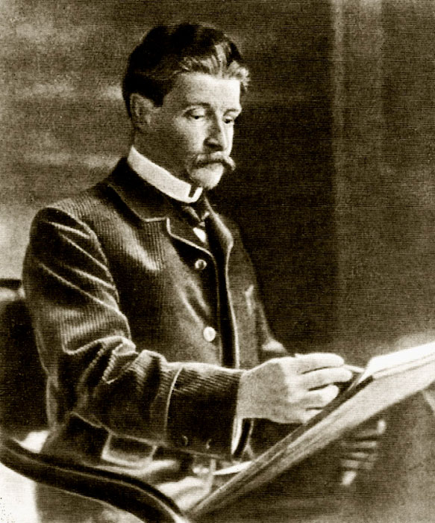
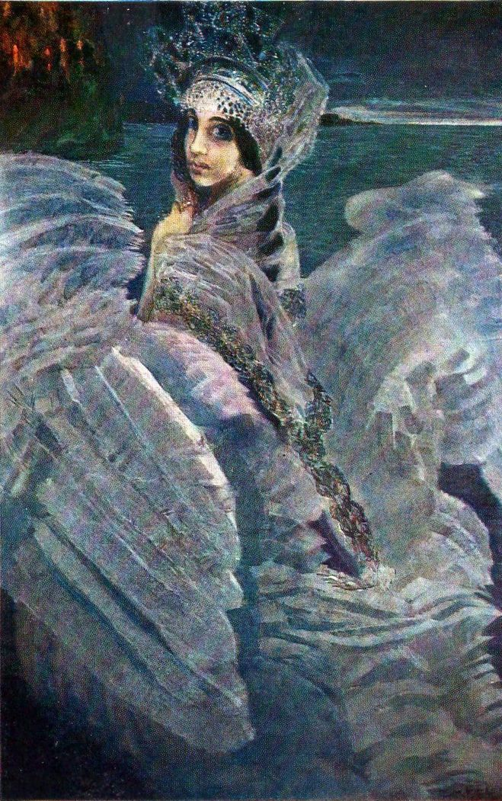
СКАЗКА ПУШКИНА
О ЦАРЕ САЛТАНЕ В ЖИВОПИСИ
М.А. ВРУБЕЛЬ
«ЦАРЕВНА-ЛЕБЕДЬ», 1900
ХОЛСТ, МАСЛО
ГОСУДАРСТВЕННАЯ ТРЕТЬЯКОВСКАЯ ГАЛЕРЕЯ
МОСКВА

Slide 24
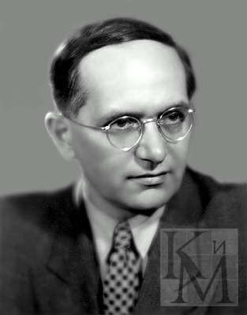
СКАЗКА ПУШКИНА
О ЦАРЕ САЛТАНЕ В КИНЕМАТОГРАФЕ
ХУДОЖЕСТВЕНЫЙ ФИЛЬМ
«СКАЗКА О ЦАРЕ САЛТАНЕ»
РЕЖИССЁР-
АЛЕКСАНДР ПТУШКО,
1966 г.

Slide 25
ИСПОЛЬЗОВАННАЯ ЛИТЕРАТУРА
И ИНТЕРНЕТ-РЕСУРСЫ
А.С. Пушкин Сказки, Москва,1980
Н.О. Лернер Рассказы о Пушкине, Москва,1986
М. Филин Этюды о Пушкине, Минувшие, 2015
А.Н. Соколов История русской литературы XIX века (1-я половина), Высшая школа,4-е издание, 1976

